Slide 1

Cross-Platform Development
React-Native-Web

Slide 2
PROBLEM?
Güncel bir proje için fikrinizin tüm popüler platformlarda yer almasını istiyor olmanız son derece makul. Bu gerçekten hareketle bugün bir uygulama inşa etmeye ve kullanıcılarınızın karşısına çıkmaya yeltendiğinizde muhtemelen en az üç çok kullanılan platformda yer almak zorundasınız.
- Web
- iOS
- Android

Slide 3
Her proje aynı rekabet imkanlarına ve gücüne sahip değil.
Ekibinizdeki geliştirici sayısı
Geliştiricilerin tecrübe seviyeleri
Geliştiricilerinizin projeye sadakati
Ürün yönetimi
Dizayn süreçleri
Test akışlarının yönetimi

Slide 4
`Cross-Platform Development` bilişim projeleri için günümüzün kızıl elması, kutsal kasesi, El Dorado'sudur, diyebiliriz.
Zira tek bir geliştirme ortamı, tek bir codebase ve bu bağlamda yine ortak diğer süreçler ve çok daha düşük maliyetlerle projenizi/fikrinizi hayata geçirmenizi ve tüm yaygın kullanılan platformlarda var olmanızı sağlayan bir yazılım geliştirme konsepti `Cross-Platform Development`.

Slide 5
ALTERNATİFLER
- Responsive Website
- Native Application (iOS, Android)
- PWA

Slide 6
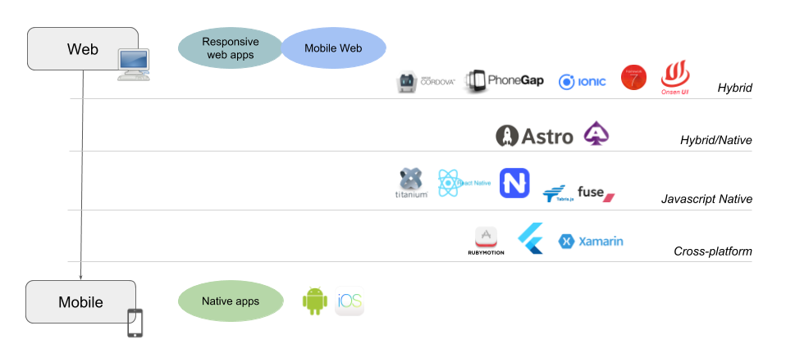
Cross-Platform Uygulama Çatıları

Slide 7
Hybrid mi Native mi?
Notes:
Cross-Platform Development'a niyet ettiğinizde en çok karşılaşacağınız ve kafanızı karıştıracak soru bu olacak. Benim bu noktada kişisel kanaatim, Web Development kökenli bir yazılım geliştirici olma perspektifinden tabii, kararı tamamen ihtiyaçlarınıza göre vermeniz. Küçük ve orta ölçekli projeler için, özellikle uygulamalarınız harika animasyonlara yahut native platformun *cutting-edge* özelliklerine bağımlı değilse Hybrid bir uygulama işinizi fazlasıyla görecektir diyebilirim; lakin istekleriniz ve yazılım geliştirme takımınızın kompozisyonu (örneğin hem mobil uygulama hem de web geliştiricilerin olduğu ve uyumlu çalışabilecekleri bir ortam mevzubahisse) uygunsa native çözümlere yönelmeniz daha sağlıklı olacaktır.

Slide 8
Cross-Platform Development'ın Geleceği
Notes:
Önümüzdeki yıllar içinde çok daha fazla konuşulacak ve uygulanacak bir yöntem olduğunu düşünüyorum; zira cihazlar çeşitleniyor, alternatif platformlar peyda oluyor ve projelerin farklı ortamlarda kendilerini gösterme/bulunma ihtiyaçları artıyor. Bu bağlamda şu anda birleştirici bir geliştirme ortamı/kültürü olarak Web Development bu ihtiyaçların ortasında yer alıyor gibi görünse de örneğin Flutter'ı geliştiren ekibin üzerinde çalıştığı Hummingbird'de olduğu gibi Web'in de üzerinde bir soyutlama (*abstraction*) seviyesinde hem Web'e hem de iOS ve Android'e çıktı oluşturabilecek geliştirme imkanları gündemlerimizi daha da fazla işgal edecek.

Slide 9
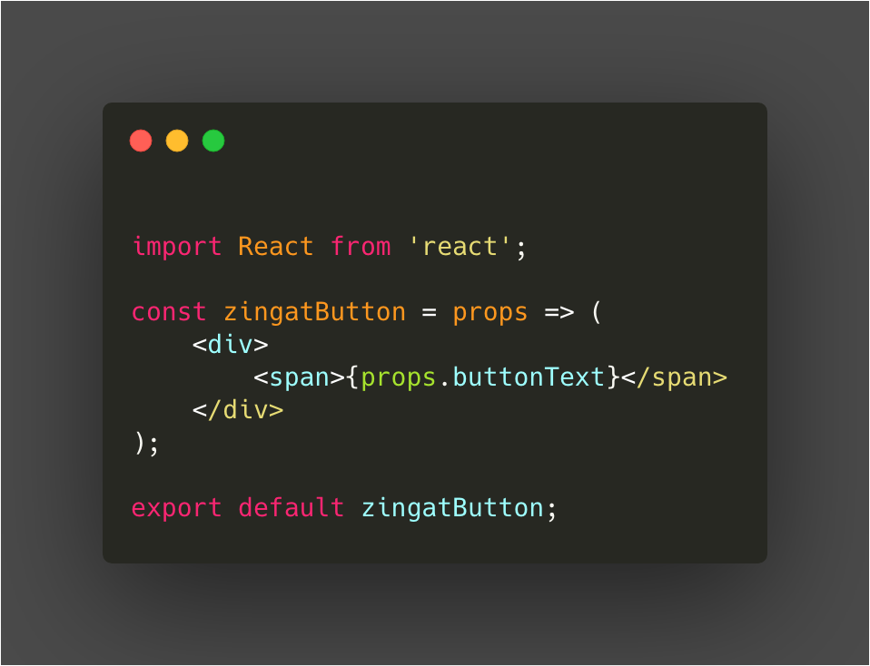
React
Notes:
Tam bu noktada ara vermek ve uygulama ön yüz geliştirme dünyasında son yılların en popüler JavaScript kütüphanesinden, React'tan bahsetmek istiyorum. Buradan React-Native'e ve React-Native-Web'e uzanacağız tabii.
React, sadece React olarak üzerinde çalışacağı platforma dair herhangi bir bilgiye sahip değil. React, sadece *view*'le, yani gördüğümüz şeyle ilgileniyor. Bu şeyi bize ifade ederken de bazı temel kavramlar kullanıyor. Bunlar *view*'ü inşa ederken kullandığımız lego parçaları diyebileceğimiz `Component`'ler -ki React dünyasında her bir `Component` temel olarak `view` render eden birer fonksiyondur.

Slide 10
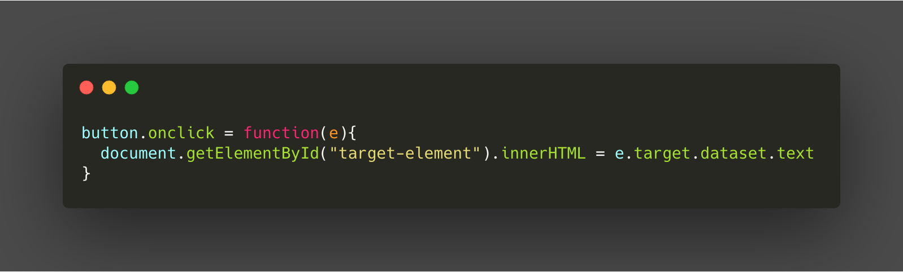
Notes:
React, *Imperative* değil *declarative* bir kod yazım perspektifi sunuyor. Bunu da `Component`'lerin `state` ve `prop`'ların değişimi ile re-render olması prensibi ile çözüyor.

Slide 11
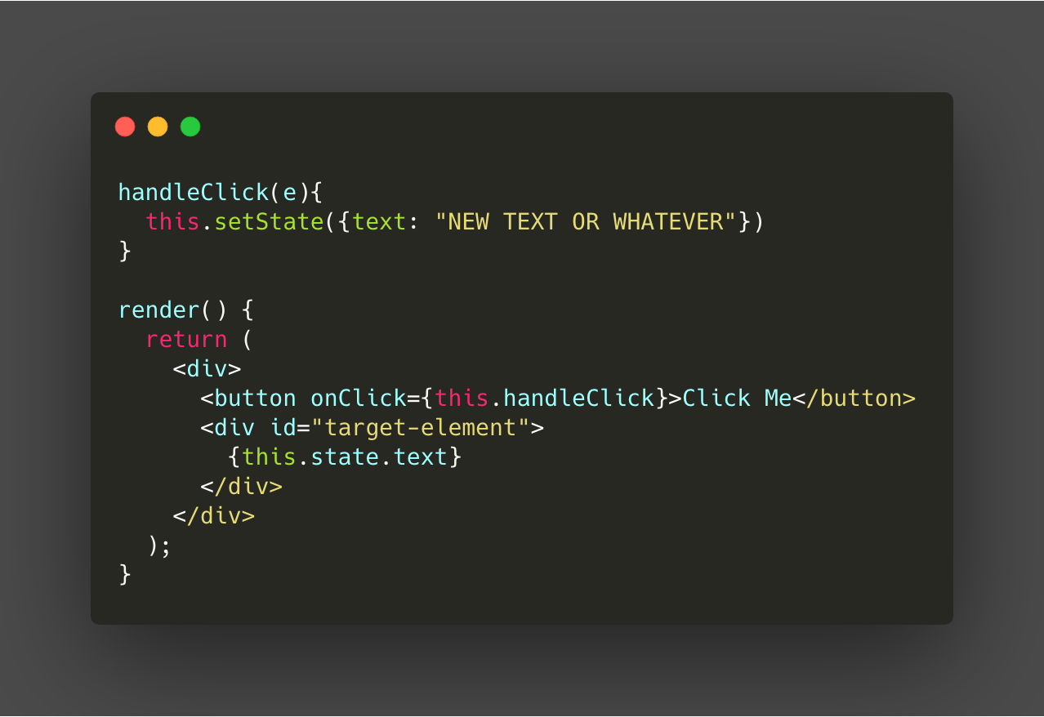

Slide 12
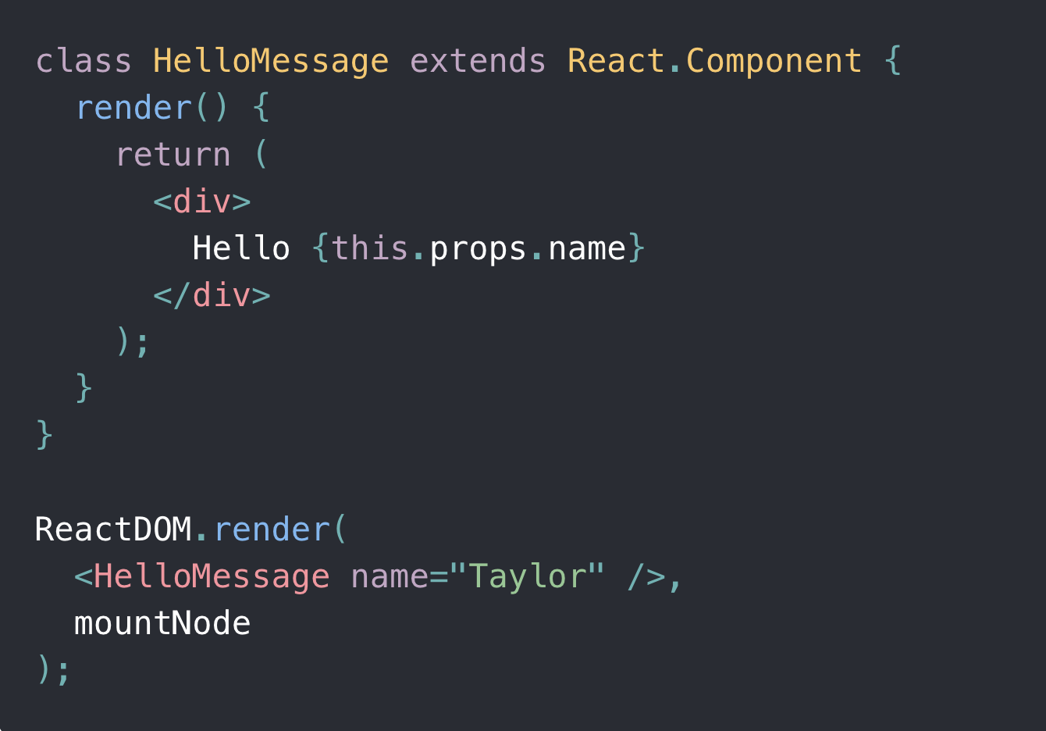
Web'de React Kullanımı
Notes:
Bahsettiğim gibi React, kendi başına hangi platformda çalıştığını bilmiyor. `Component`'lerin tanımlanması, birbirleriyle kurdukları ilişki ile `state` ve `prop` kavramlarını temel alıyor. Temelde UI'ı *declarative* biçimde oluşturmanızı sağlıyor.
Web'de React kullanmak için ReactDOM adında ek bir kütüphaneden yararlanıyoruz. ReactDOM bünyesinde DOM spesifik metodlar barındırıyor, React bileşenlerinizin Web üzerinde çalışır hale gelmesini sağlıyor bu metodlar sayesinde.

Slide 13
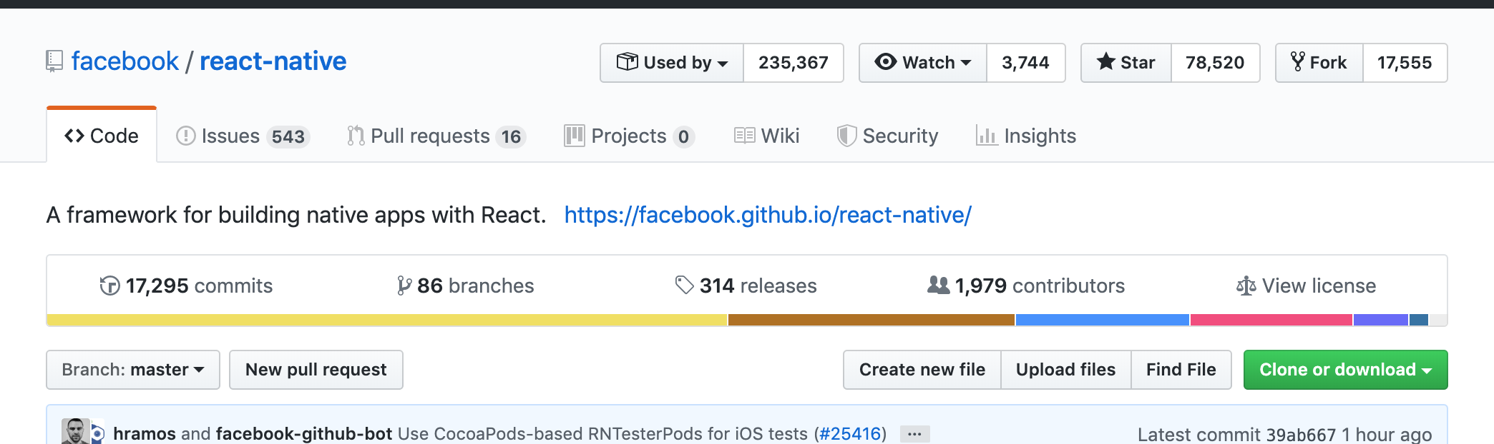
React-Native
React-Native, Facebook tarafından 2015 Mart'ında OSS olarak Github üzerinden yayınlandı. React'la birlikte gündeme gelen "learn once, write everywhere" düsturuna bağlı kalarak, kısa sürede Cross-Platform Development için en önde gelen geliştirme platformlarından biri haline geldi. Kütüphanenin Github üzerindeki performansı, bu sunumun yapıldığı tarih itibariyle ise şöyle:

Slide 14
React-Native-Web
Nicolas Gallagher tarafından yazılmış bir kütüphane. Nicolas Gallagher Twitter'ın PWA'inin yazılması sürecinde tech-lead olarak rol almış bir yazılımcı, günümüzde ise Facebook'ta çalışıyor. React-Native-Web ilk olarak 2015 Temmuz'unda yayınlanmış, ilerleyen süreçte geliştirilmiş, hali hazırda da geliştirilmeye devam edilen bir JavaScript kütüphanesi.

Slide 15
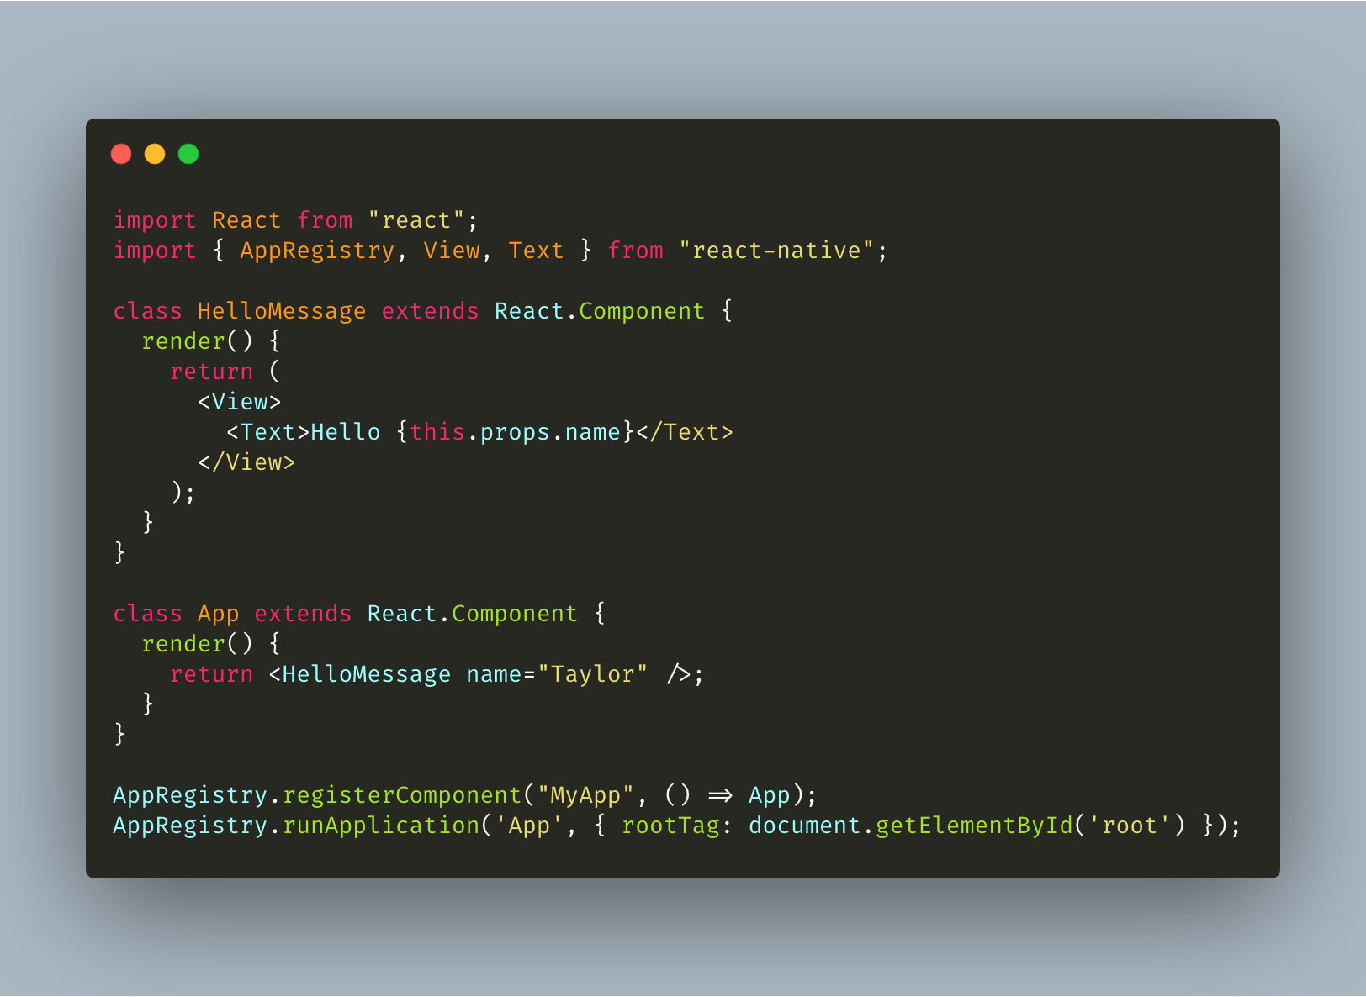

Slide 16
Nasıl React-Native ile tek bir `Component` lisanı kullanıyor ve bunları Android ve iOS eşleniklerine dönüştürüyorsak, bu kütüphane de aynı soyutlamaları karşılıkları olan DOM uyumlu HTML tag'lerine eviriyor. Bu eşleştirme sayesinde React seviyesinde tuttuğumuz business logic, state yönetimi, bileşen hiyerarşisi aynı kalmakla birlikte üç platform için de `render()` fonksiyonları içinde aynı lisanı kullanabilir hale geliyoruz.

Slide 17
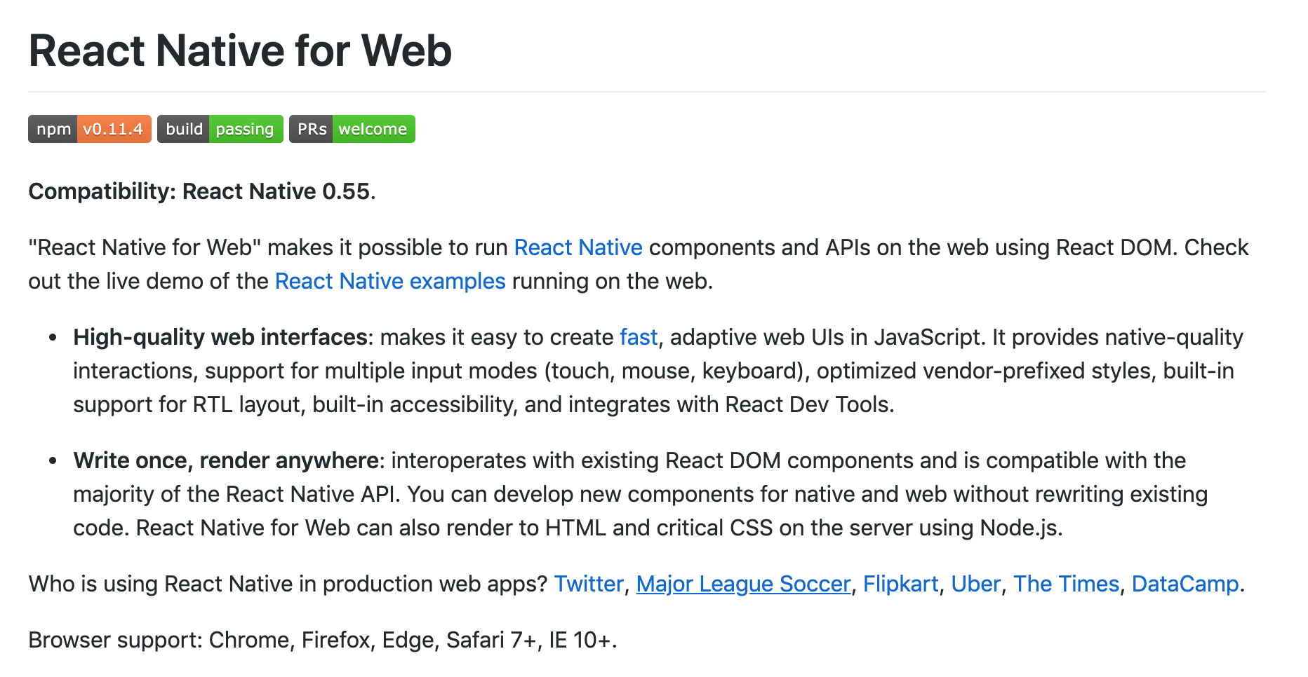

Slide 18
Expo?
Notes:
Expo, React-Native üzerine kurulmuş bir araçlar bütünü. React-Native geliştirirken hayatınızı oldukça kolaylaştıran bazı araçlar sunuyor. Örneğin Expo CLI ile uygulamanızı başlattığınızda basit CLI komutları üzerinden istediğiniz platform için uygulamanızı geliştirebiliyor, verdiği QR kodu telefonunuza kurduğunuz Expo Client uygulaması ile kolayca açıp cihaz üzerinde debug edebiliyorsunuz. Ayrıca birçok kütüphane ile örneğin cihaz spesifik kamera, akselerometre vb. API'larına ulaşmanızı sağlıyor, bunlar ayrıca geliştirme yapma maliyetinden sizi kurtarıyor. Tüm getirilerinin yanında hazır bir çözüm olmasından kelli dünyanızı kısıtlıyor ve React-Native projenize platform özel dillerde (Objective-C, Swift, Java yahut Kotlin) yazılmış modülleri eklemenizi namümkün hale getiriyor. Ayrıca hazır çözümlerle gelmesinin bir dezavantajı olarak uygulamanızın boyutu büyüyor.
Ben kendi React-Native-Web serüvenimde Expo kullanmadım. Hem geliştirme platformunu daha iyi öğrenmek hem de bağımlılıklarımı azaltmak, kullandığım her kütüphanenin maksadını biliyor olmak anlamında daha doğru bir yöntem olduğunu düşünüyorum. Lakin yine ihtiyaçlar değerlendirilip ufak ya da orta çaplı uygulamalar için hiç düşünmeden Expo kullanabilir, geliştirme sürecinizde oldukça rahat edebilirsiniz.
Expo'yla ilgili son bir not: React-Native-Web'i React-Native ile bir araya getirme noktasında çok ciddi çabaları var. Burada yaptıkları çalışmalar çok önemli ve hali hazırdaki problemlerini giderip bu hususta yol alabilirlerse kolay kullanılabilir bir JS yönelimli Cross-Platform Development ortamını biz geliştiriciler için oluşturmuş olacaklar.

Slide 19


Slide 20
https://github.com/doganozturk/react-native-web-boilerplate

Slide 21
Bana ulaşabilirsiniz:
dogan.ozturk@zingat.com
github.com/doganozturk
twitter.com/dodothebird

